Slide 1

1^{ος} Ενδοσχολικός Διαγωνισμός
Περιβαλλοντικής Φωτογραφίας
Γυμνάσιο Παραλίας Τυρού

Slide 2

Γυμνάσιο Παραλίας Τυρού
ΤΑΞΗ Α΄
«Όταν η φωτογραφία ……
συναντά την αειφορία»

Slide 3
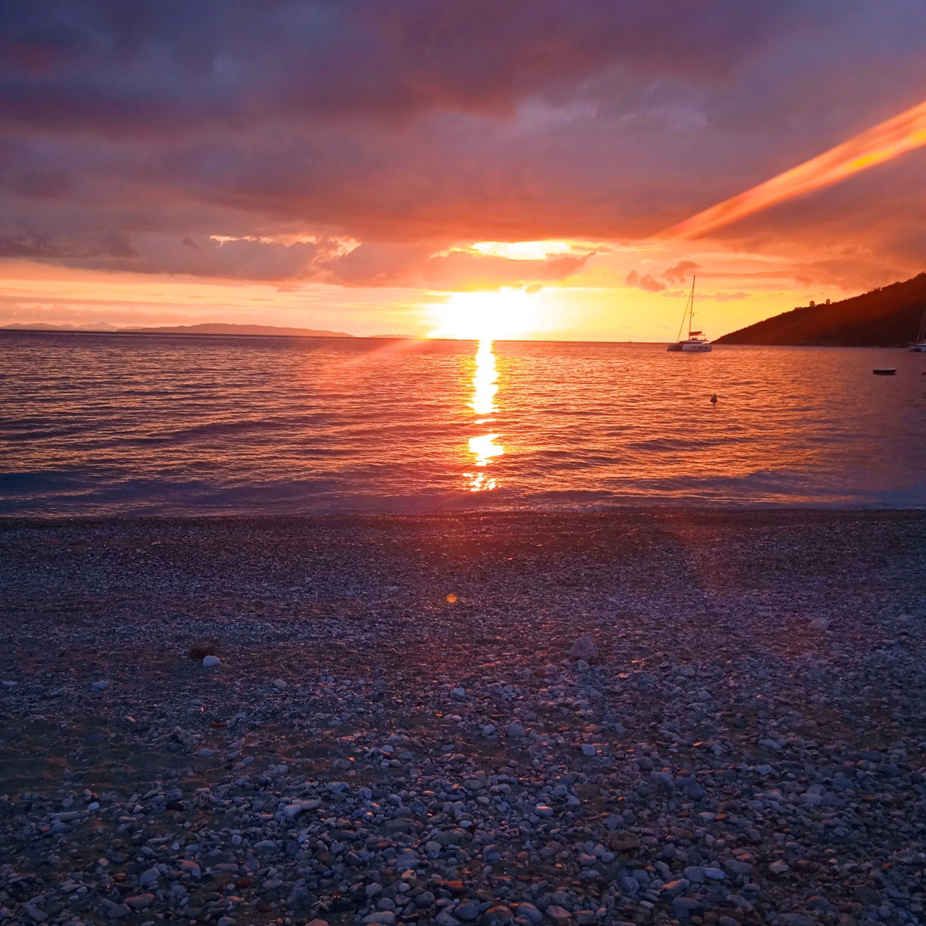
Αναστασία, «Ανατολή, Μύλοι»

Slide 4
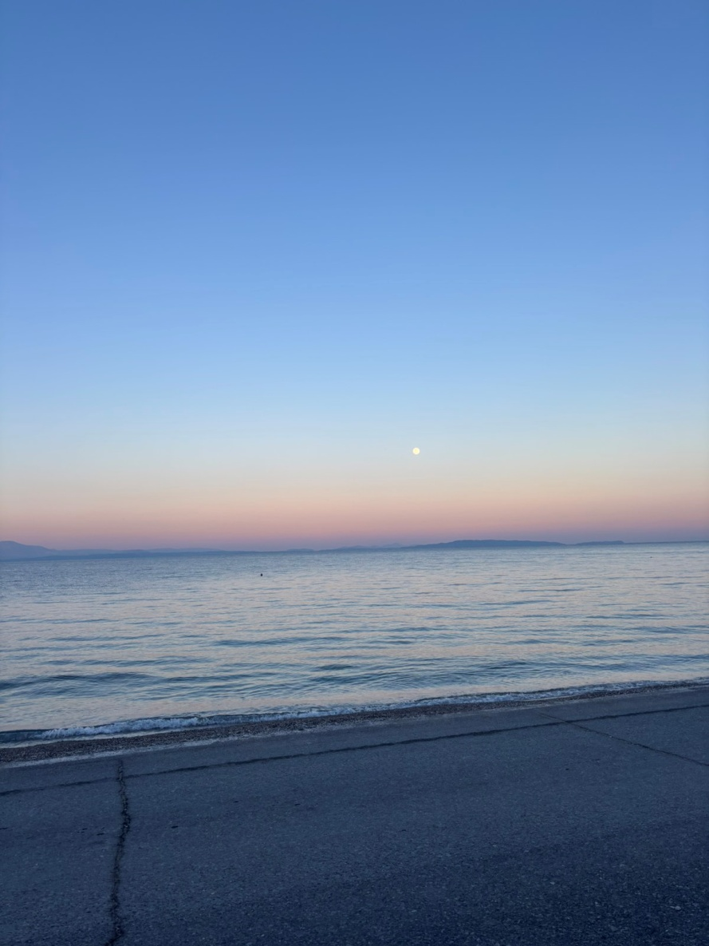
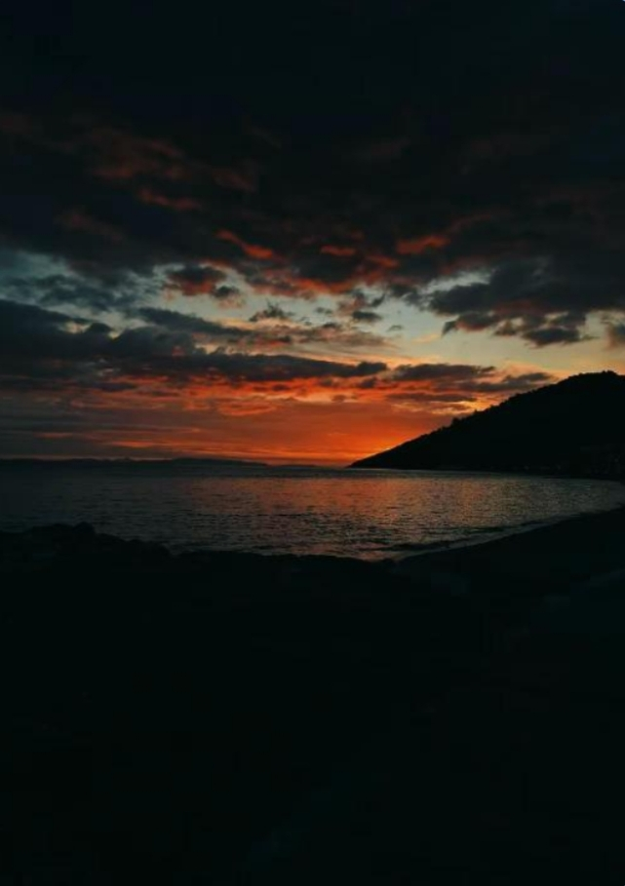
Μαριαλένα, Ζωή,
«Χάραμα, Τυρός» «Ανατολή, Μύλοι»

Slide 5
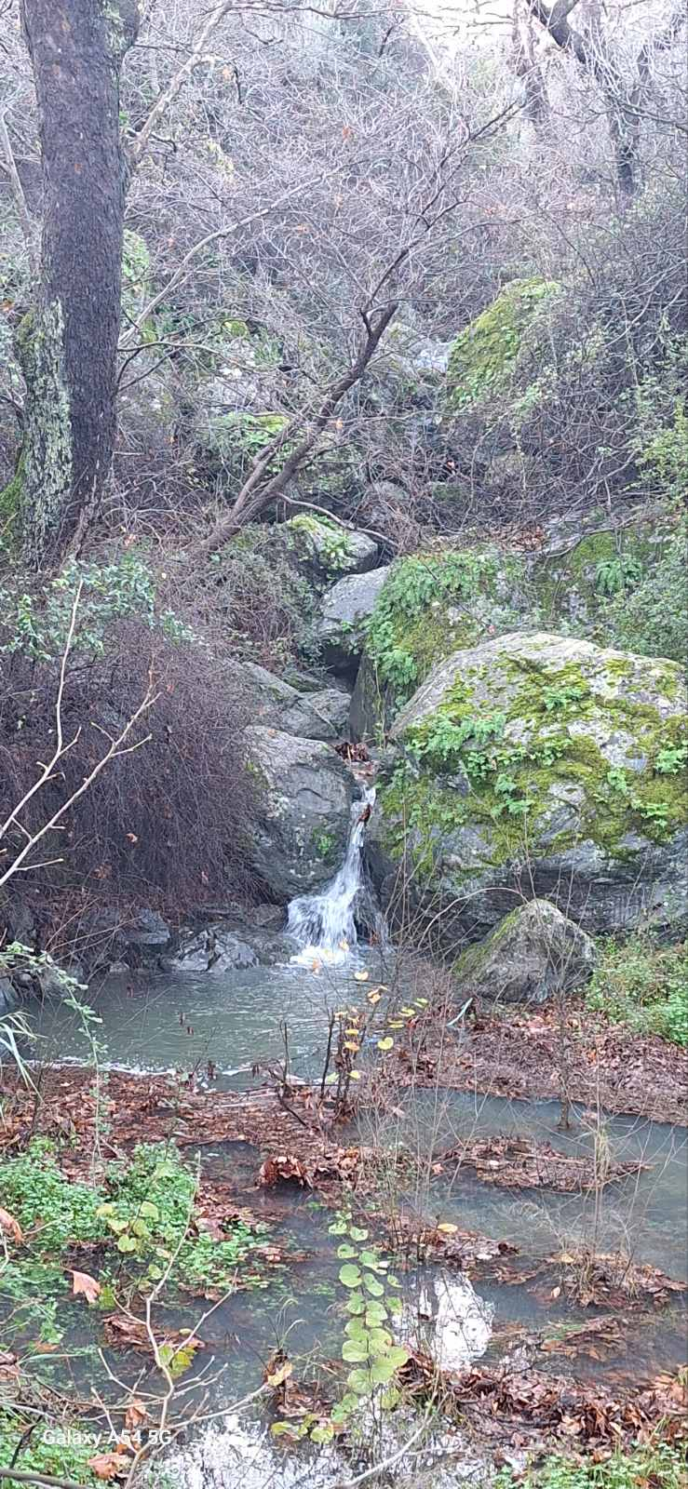
Μαρία, «μικρό ποτάμι»

Slide 6
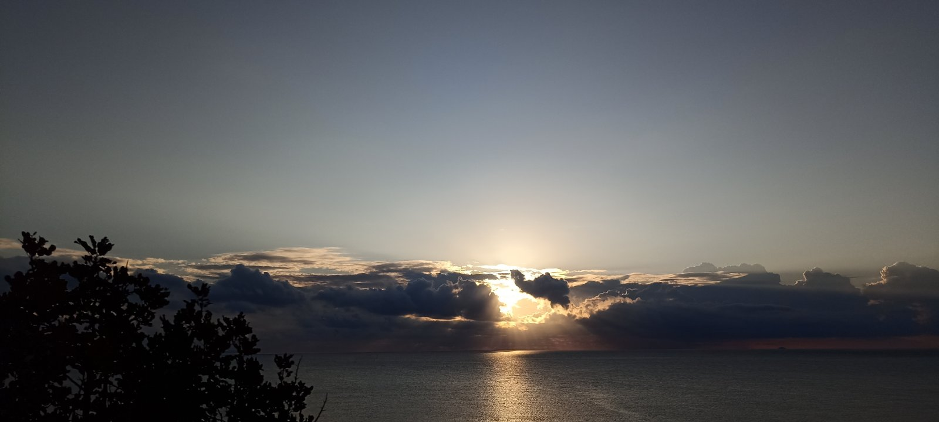
Νικίας, «Ανατολή»

Slide 7
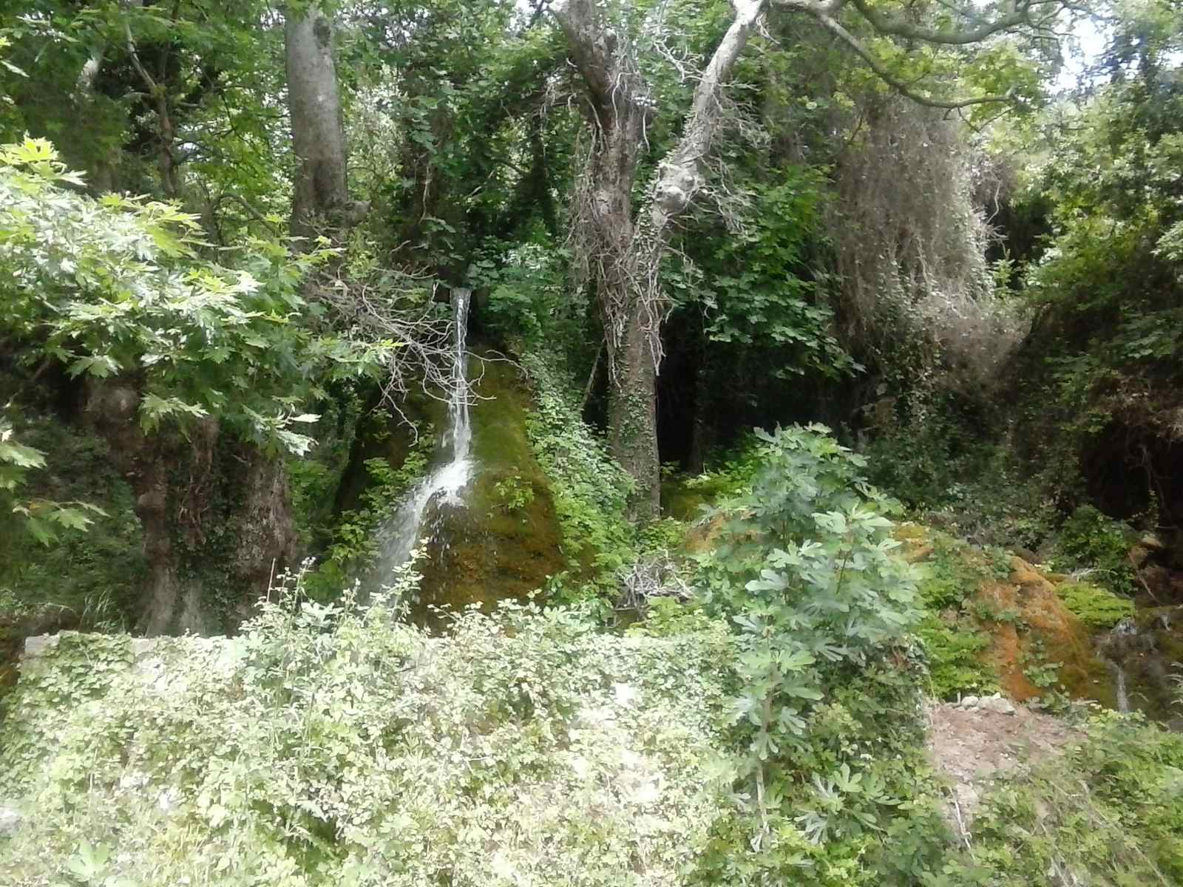
Χρήστος, «μικρόςκαταρράκτης»

Slide 8
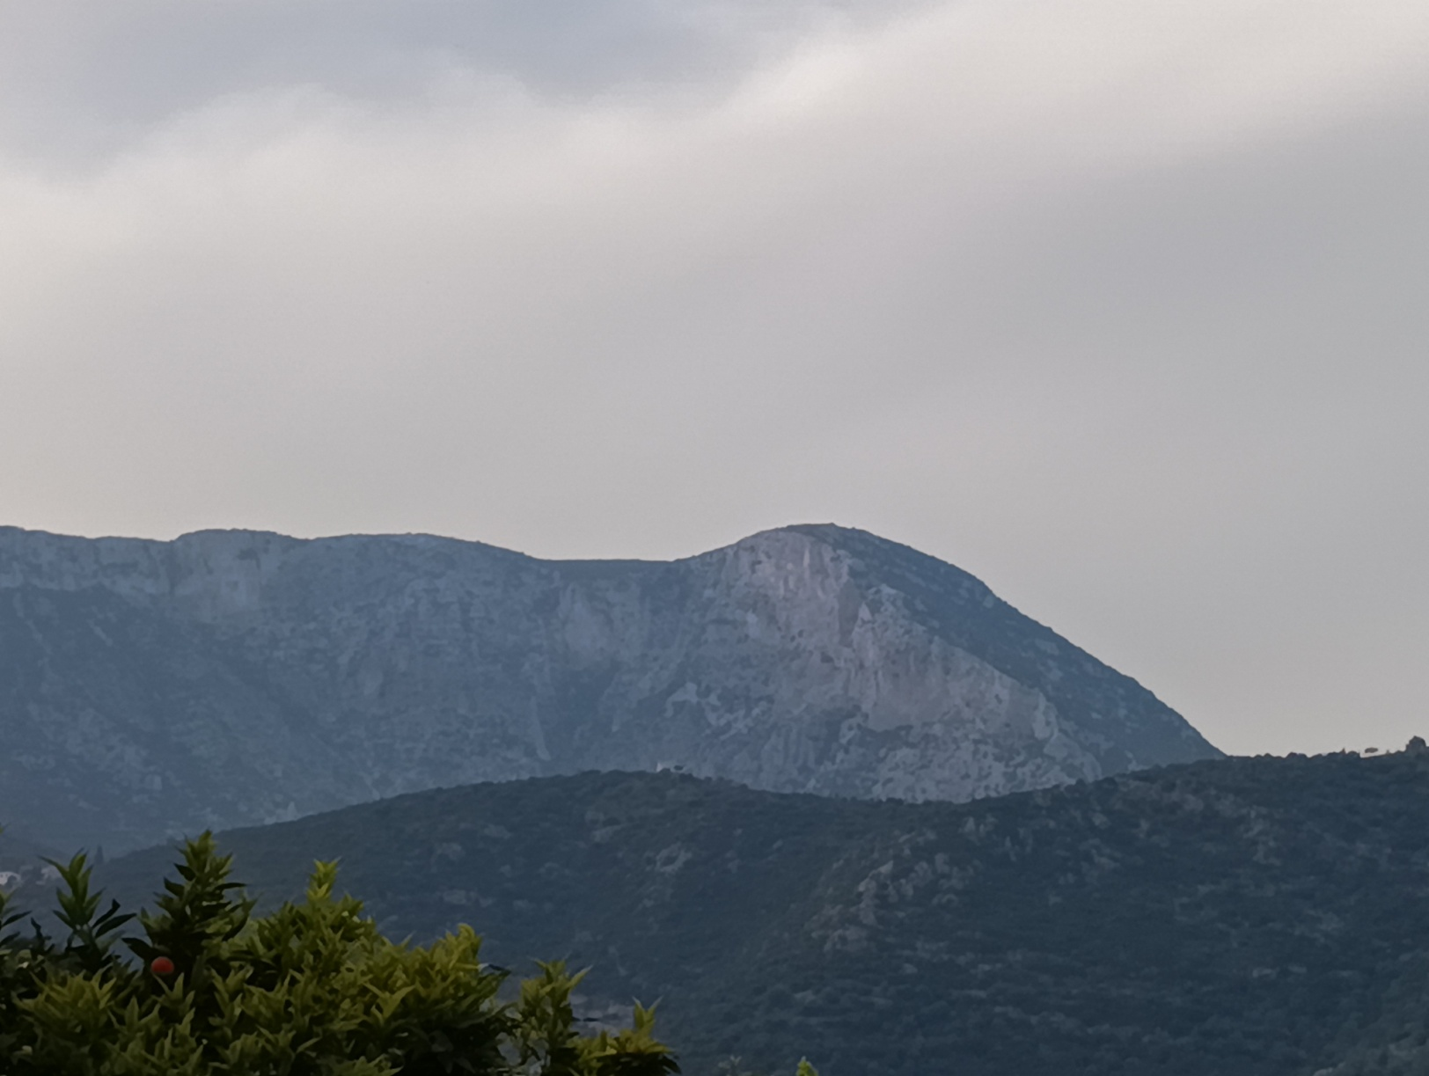
Εύα, «Βουνά - Τυρός»

Slide 9
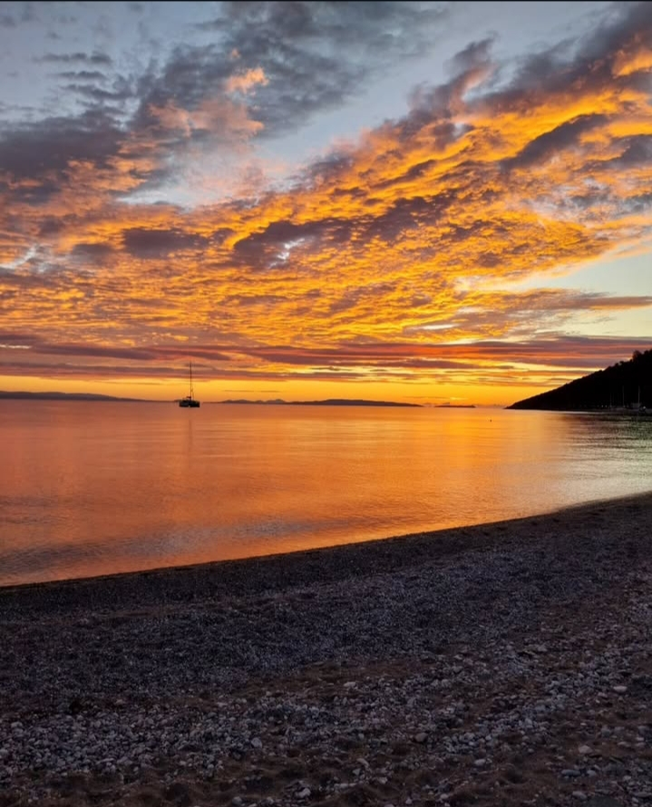
Ηλίας, «Ανατολή, Μύλοι»

Slide 10
…… και το 1^{ο} Βραβείο
απονέμεται για την περιβαλλοντική φωτογραφία

Slide 11
«Ανατολή, Μύλοι» Ηλίας

Slide 12
…… και το 2^{ο} Βραβείο
απονέμεται για την περιβαλλοντική φωτογραφία

Slide 13
«μικρός καταρράκτης» Χρήστος

Slide 14

Γυμνάσιο Παραλίας Τυρού
ΤΑΞΗ Β΄
«Όταν η φωτογραφία ……
συναντά την αειφορία»

Slide 15
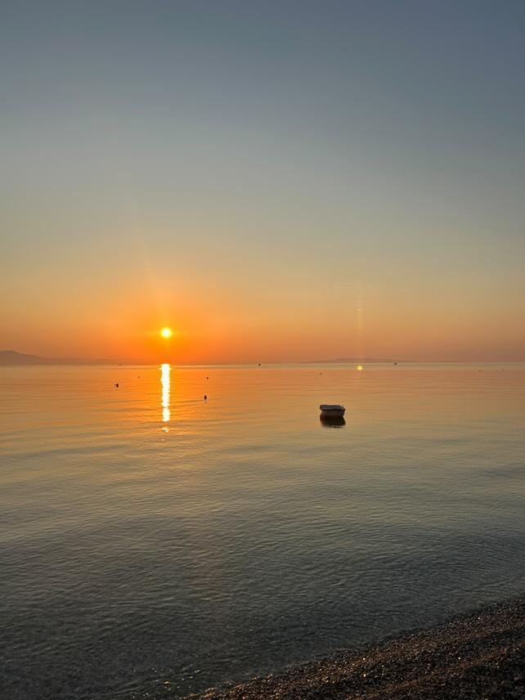
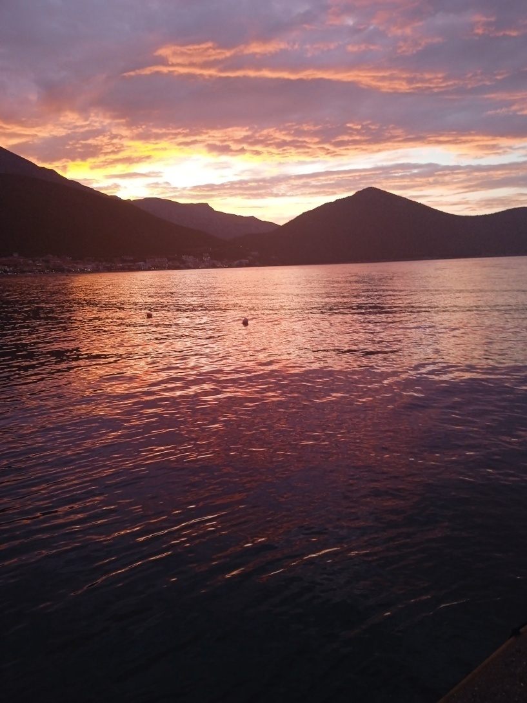
Παναγιώτης Γιώργος Α. «Ανατολή» Τυρός «Δύση»

Slide 16
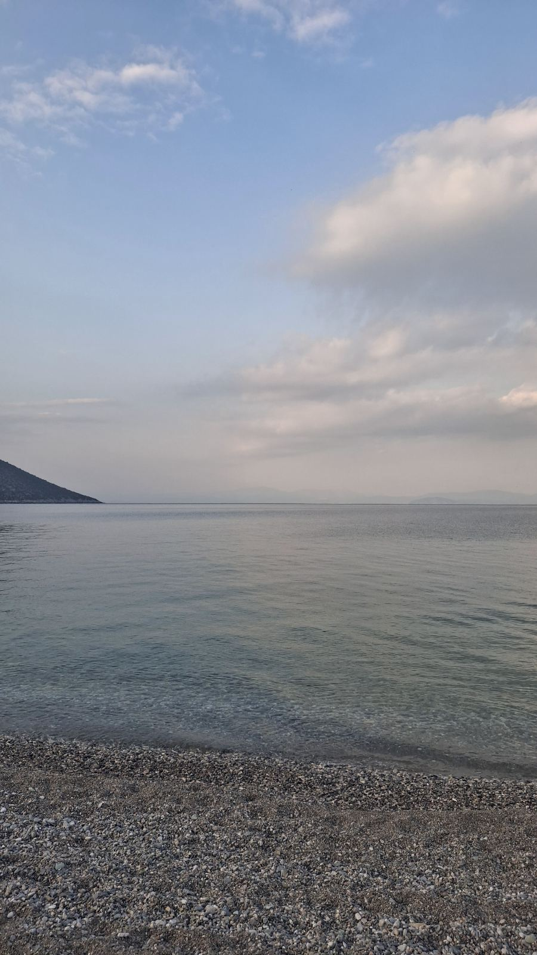
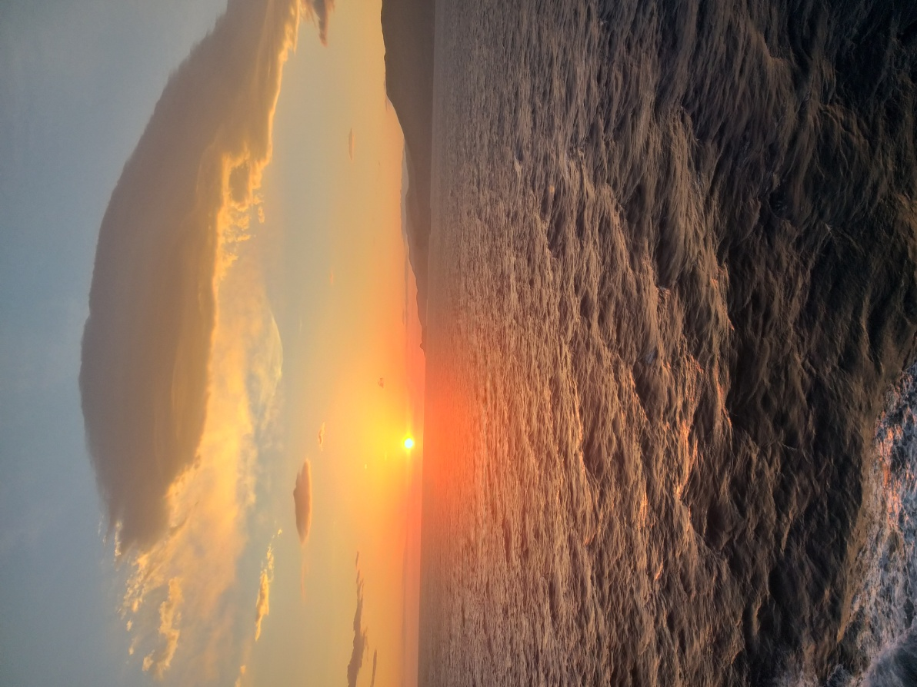
Βασιλική Παναγιώτα «ανατολή» «ορίζοντας»

Slide 17
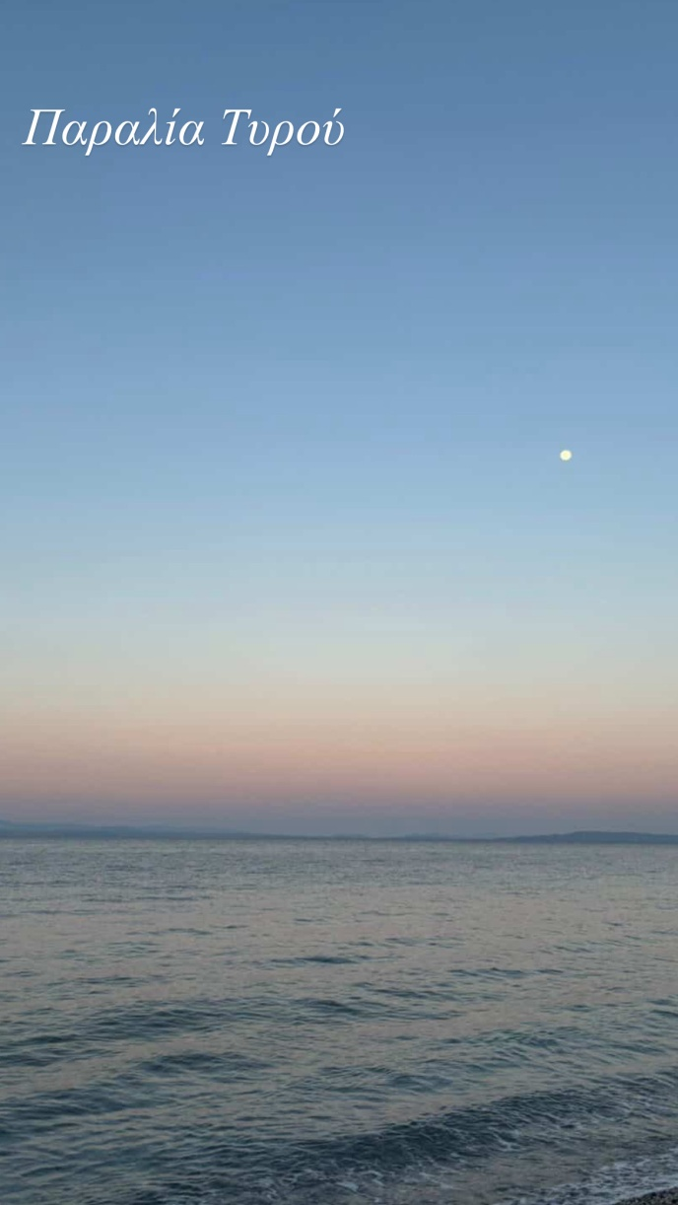
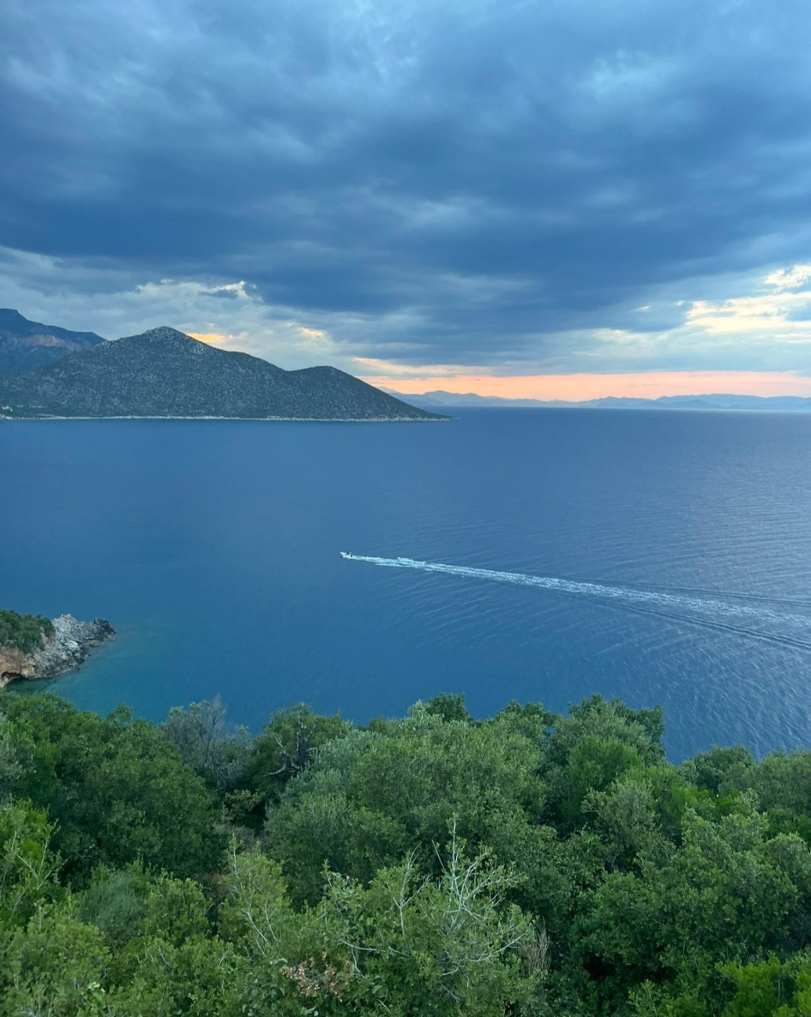
Αγάπη Άρτεμις «χάραμα» «Τρίκερι»

Slide 18
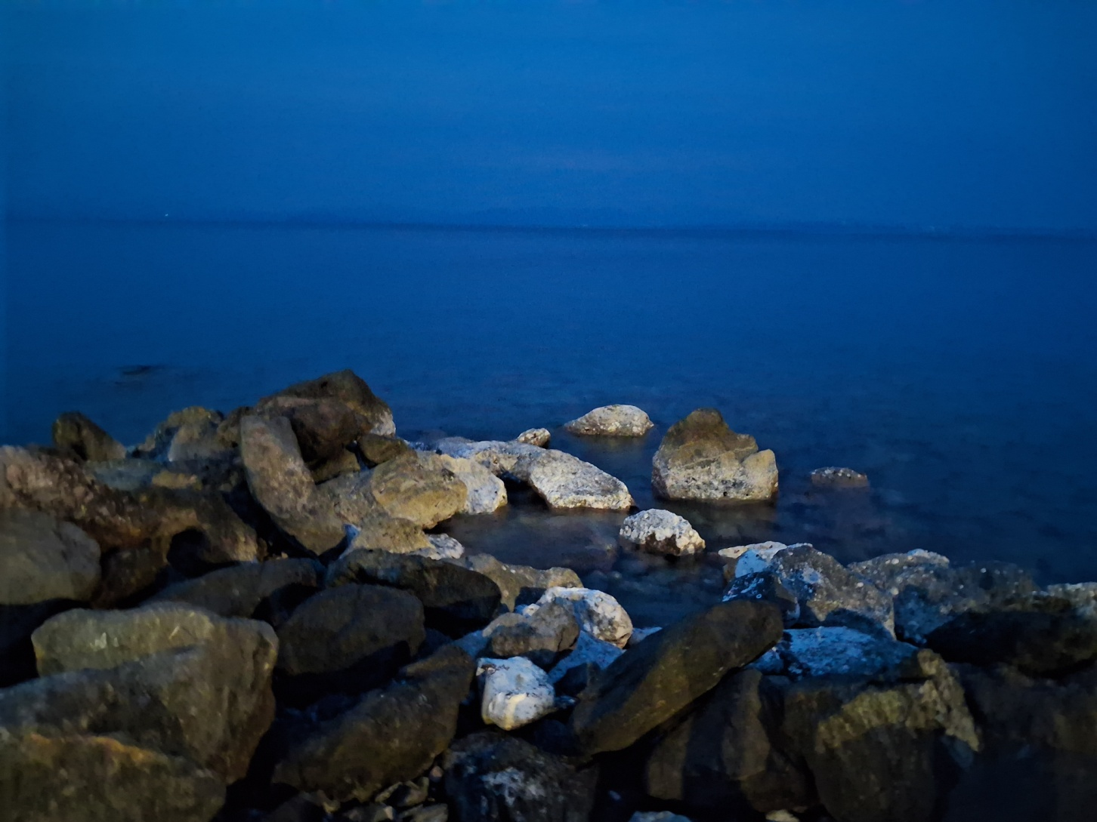
Μυρτώ, «πίσω από το λιμάνι»

Slide 19
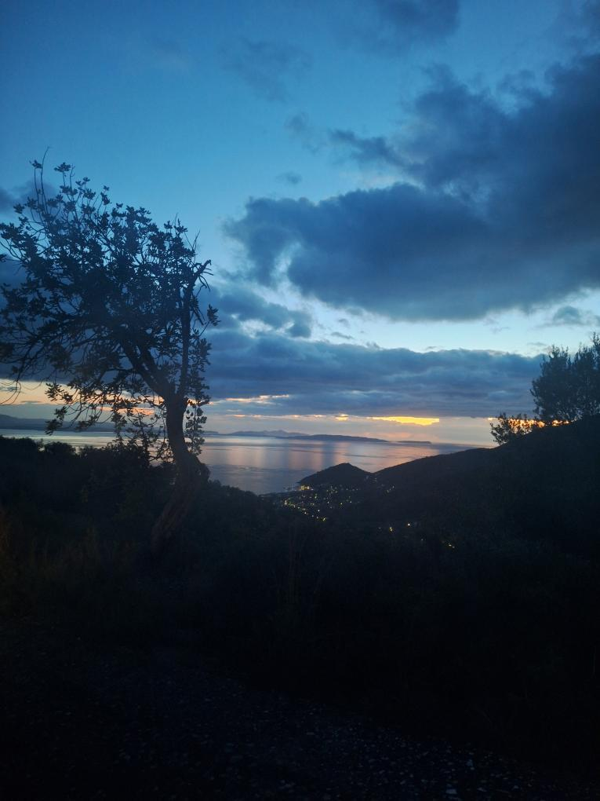
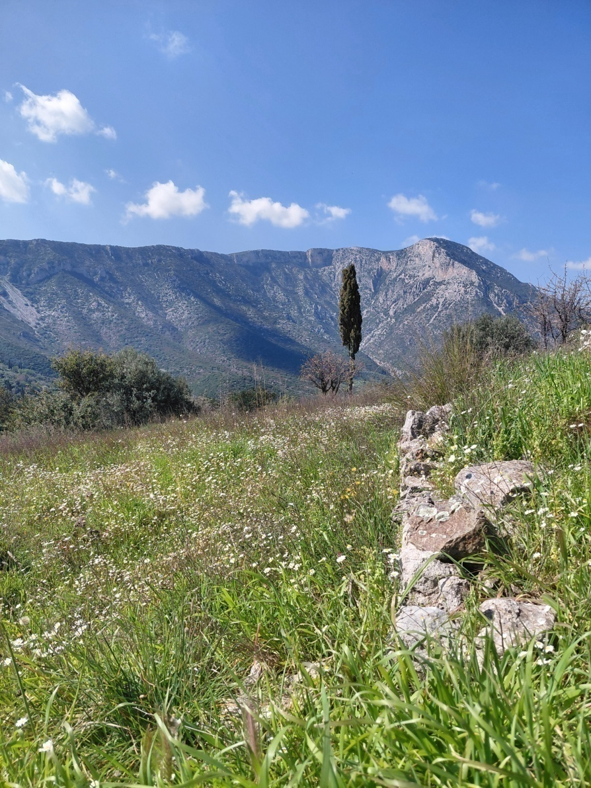
Γιώργος Κ. Θάνος «Σπαθί Τυρός» «Τυρός ανατολή»

Slide 20
…… και το 1^{ο} Βραβείο
απονέμεται για την περιβαλλοντική φωτογραφία

Slide 21
Μυρτώ, «πίσω από το λιμάνι»

Slide 22
…… και το 2^{ο} Βραβείο
απονέμεται για τις περιβαλλοντικές φωτογραφίες

Slide 23
«Τρίκερι» «Σπαθί Τυρός» Άρτεμις Γιώργος Κ.

Slide 24

Γυμνάσιο Παραλίας Τυρού
ΤΑΞΗ Γ΄
«Όταν η φωτογραφία ……
συναντά την αειφορία»

Slide 25
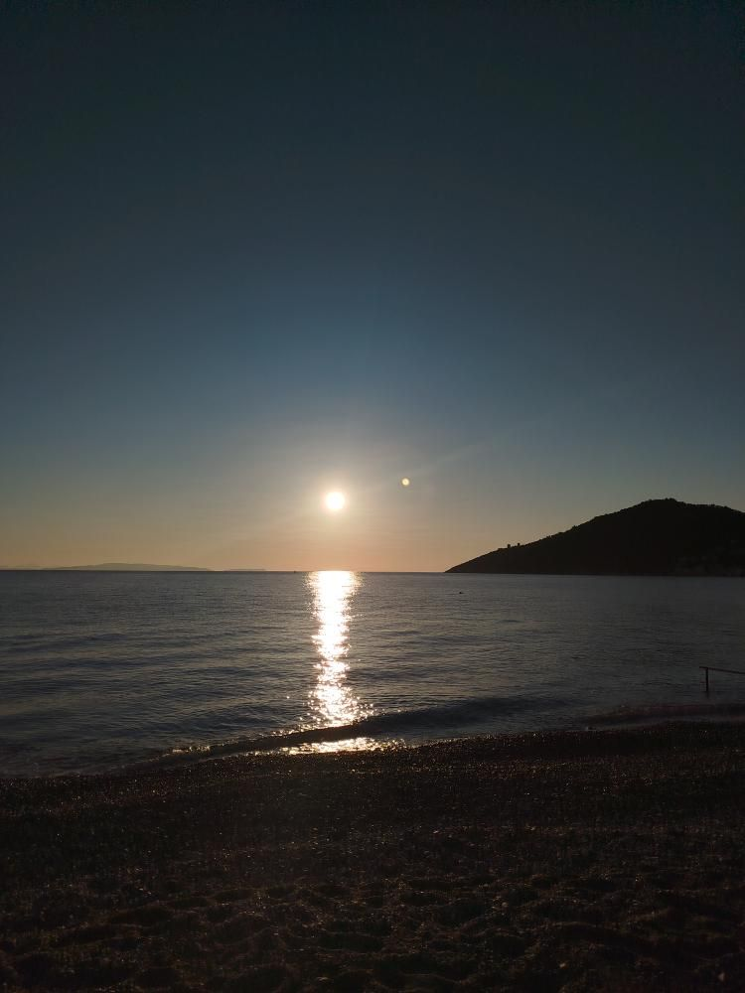
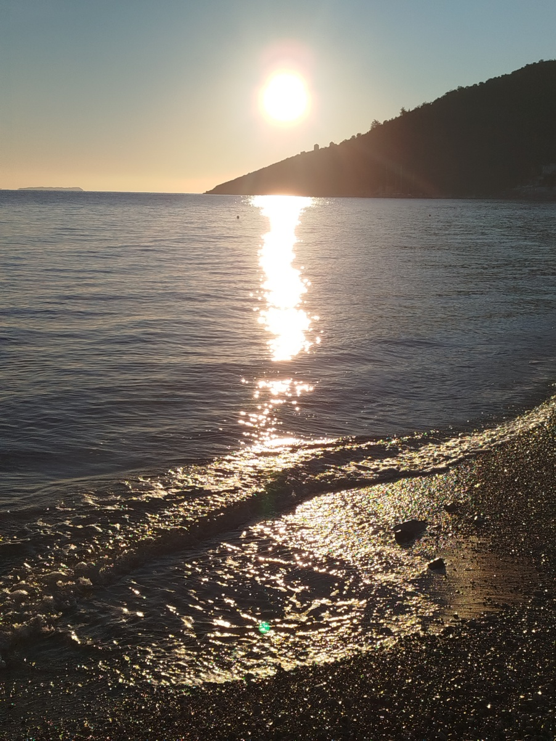
Δημήτρης Μελίνα «Ανατολή Μύλοι Τυρός»

Slide 26
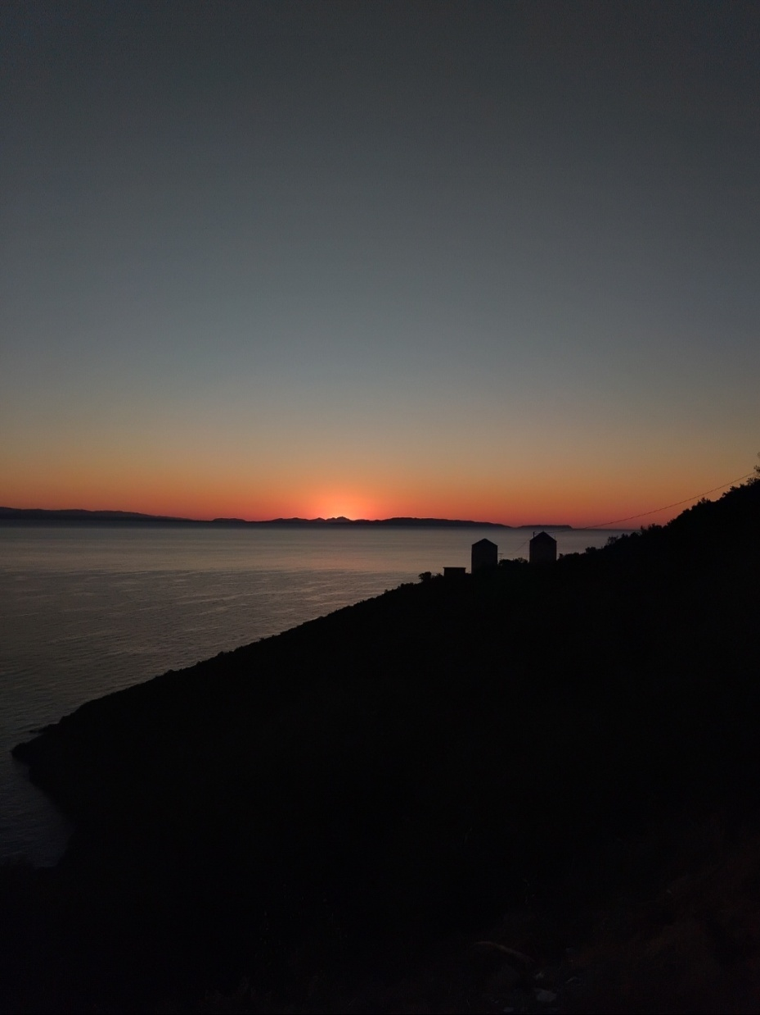
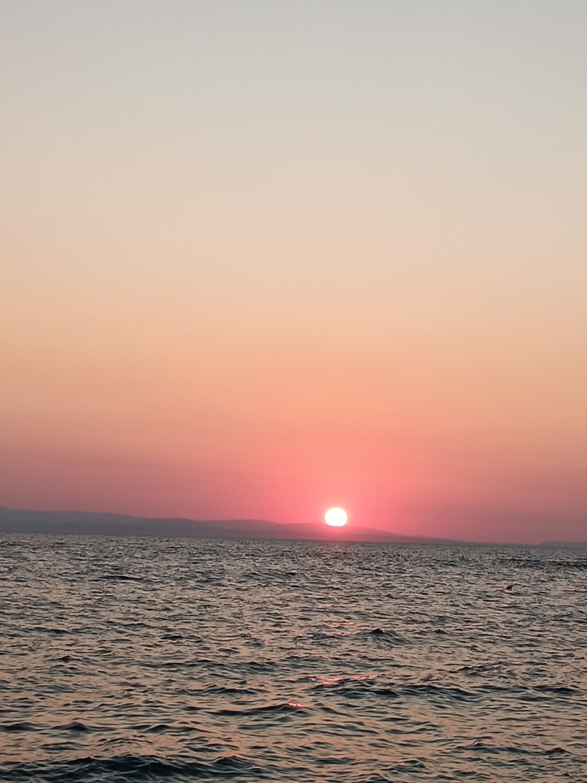
Μάριος Σοφία «Ανατολή Μύλοι» «Ανατολή Τυρός»

Slide 27
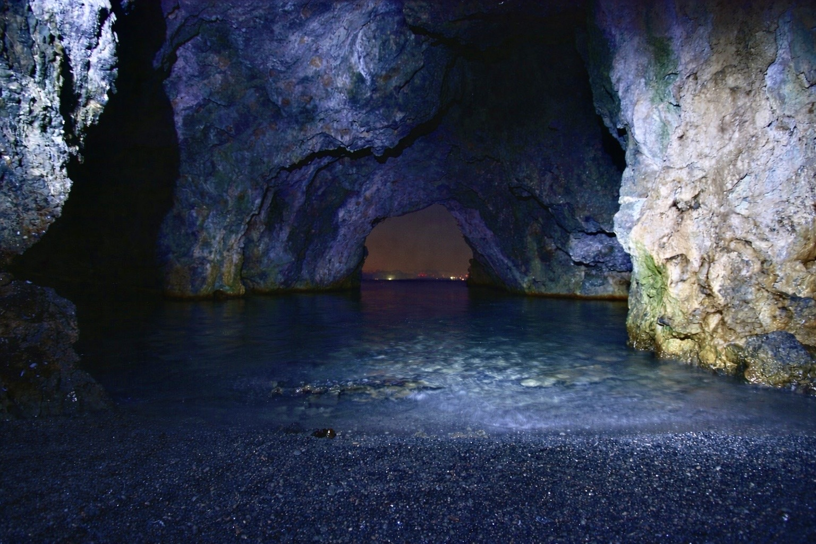
Μιχάλης, «σπηλιά Φουρνάκα»

Slide 28
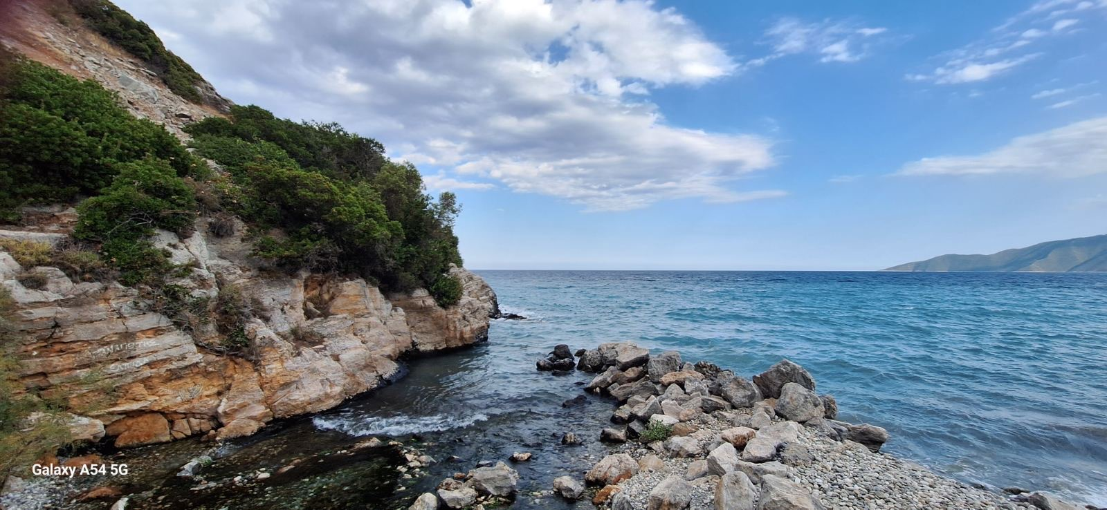
Νίκος, «Βραχώδης Ακτή»

Slide 29
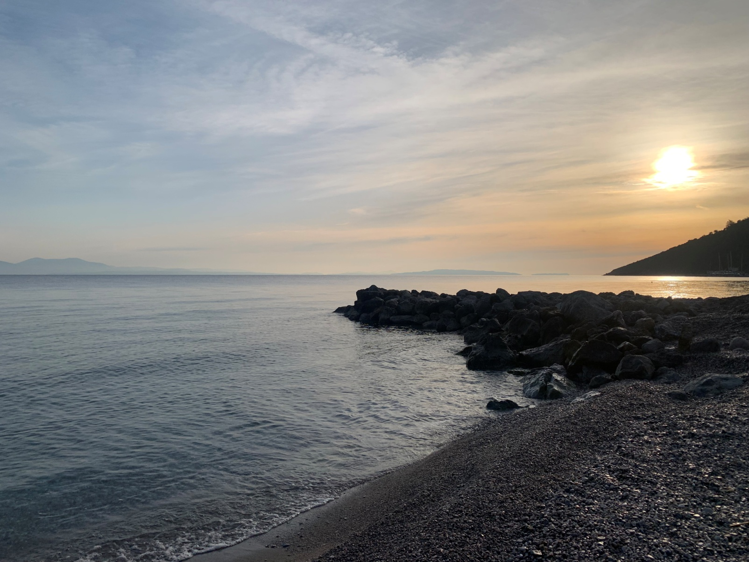
Αργυρούλα, «Ανατολή»

Slide 30
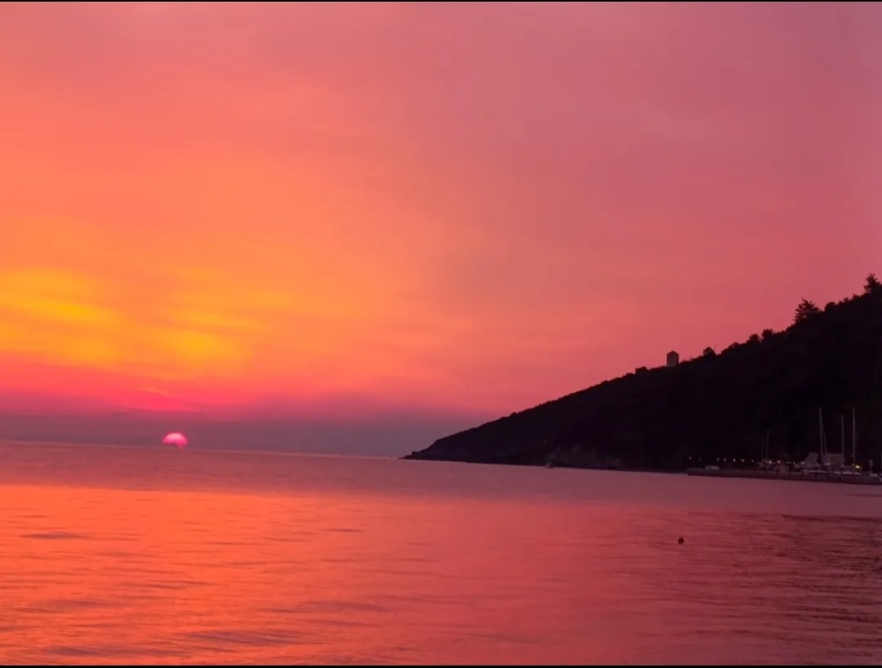
Νικολέτα, «Ανατολή Μύλοι»

Slide 31
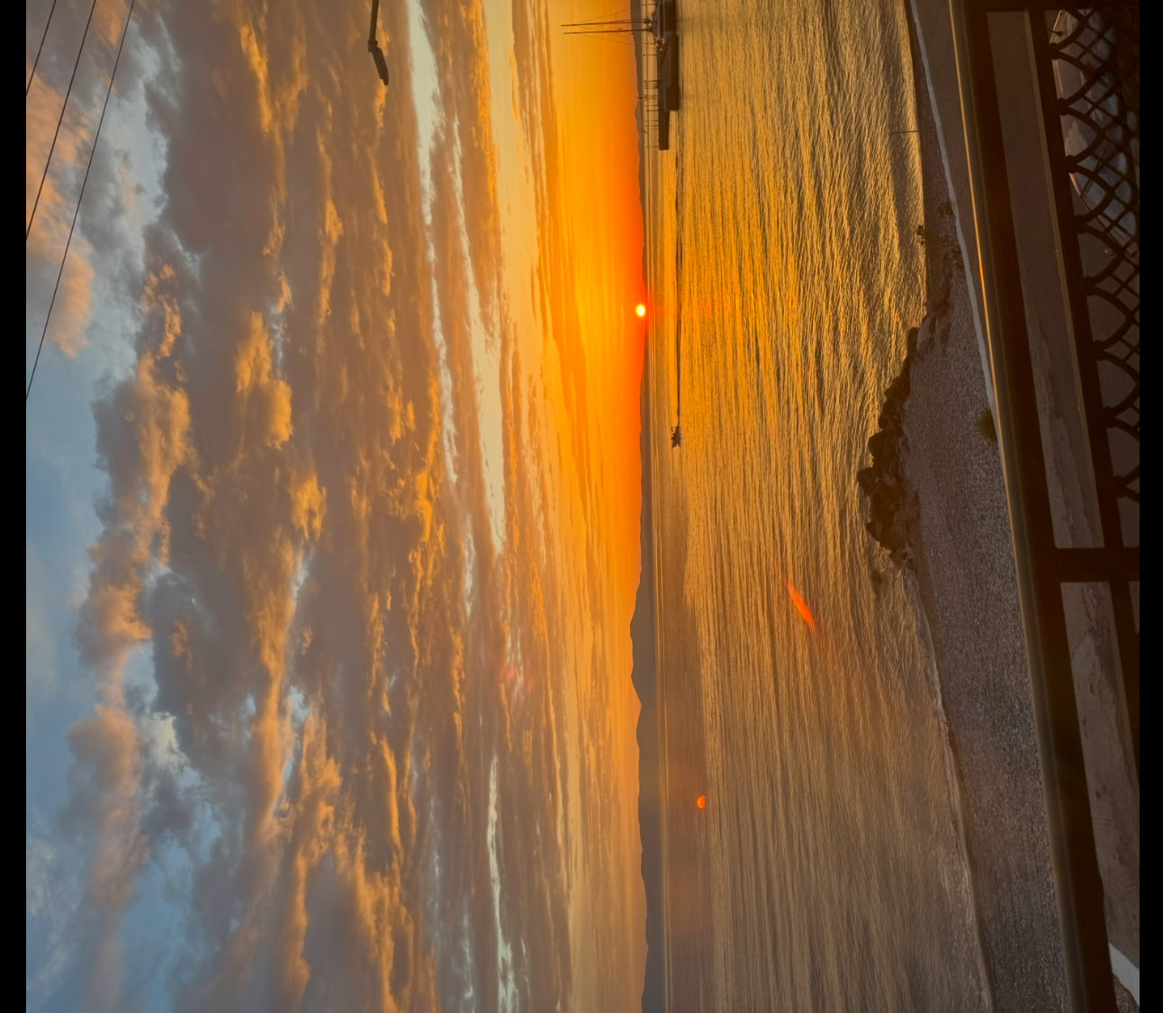
Ηλιάννα, «Ανατολή Τυρός»

Slide 32
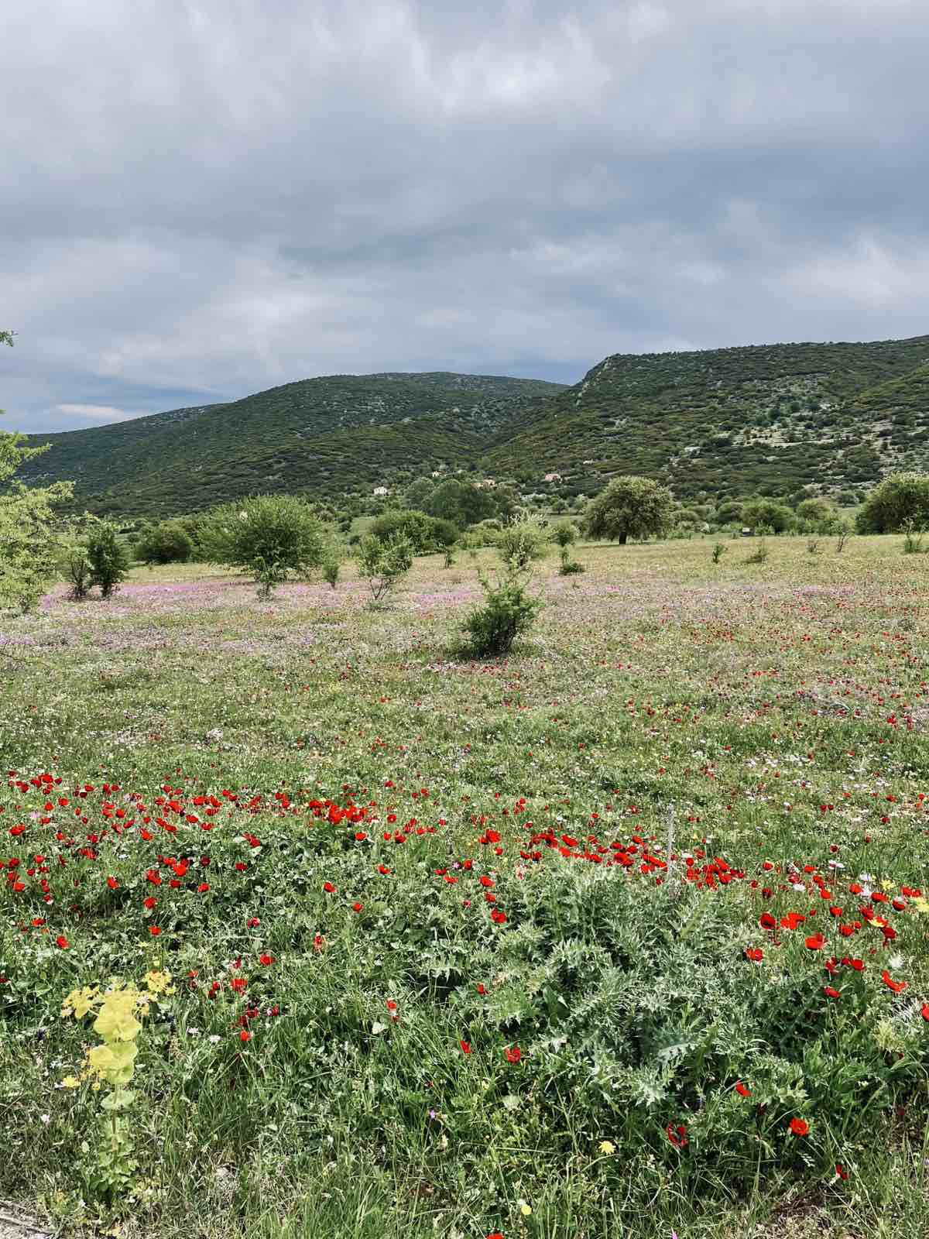
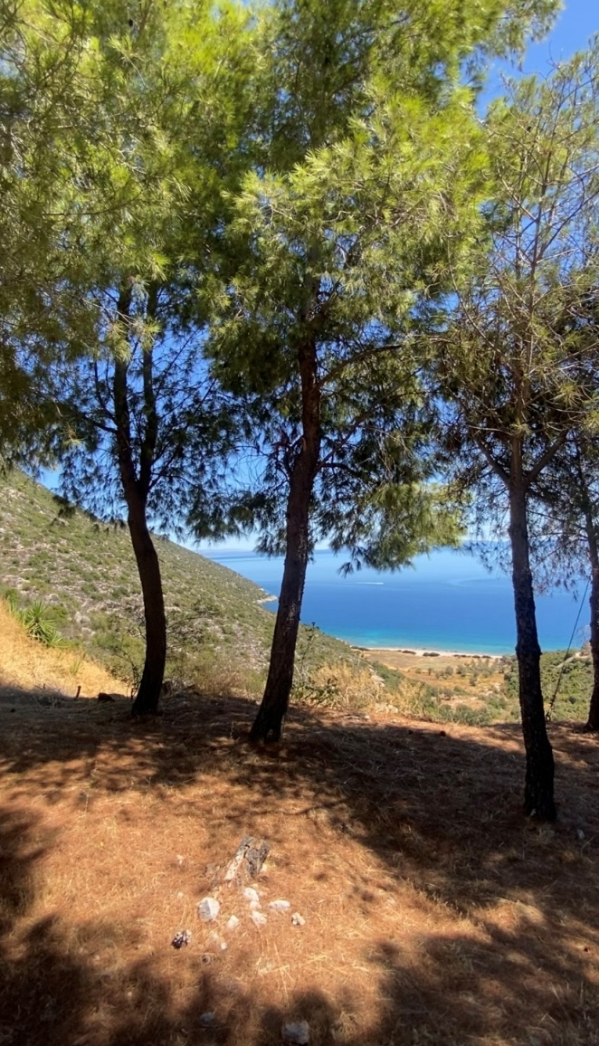
Μαριάννα Σταμάτης «Παλιόχωρα» «Πέρα Τηγάνι»

Slide 33
…… και το 1^{ο} Βραβείο
απονέμεται για την περιβαλλοντική φωτογραφία

Slide 34
«σπηλιά Φουρνάκα» Μιχάλης

Slide 35
…… και το 2^{ο} Βραβείο
απονέμεται για την περιβαλλοντική φωτογραφία

Slide 36
Μαριάννα «Παλιόχωρα»

Slide 37

Σας ευχαριστούμε

